Slide 1

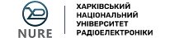

Програмна система для моніторингу та управління криптовалютними активами на iOS-пристроях
Виконав: ст. гр. ПЗПІ-21-4 Бондар М. С.
Керівник: доц. Кафедри ПІ Побіженко І. О.
23 червня 2025

Slide 2
🎯 Мета роботи
Створення нативного iOS-застосунку для моніторингу та управління криптовалютними активами, який:
забезпечує інтуїтивний, зручний та швидкий інтерфейс для перегляду та аналізу криптопортфеля;
локально зберерігає данні;
адаптований для різних типів пристроїв (iPhone, iPad) та багатомовного інтерфейсу;
виступає альтернативою існуючим громіздким або менш зручним рішенням на ринку.
2

Slide 3
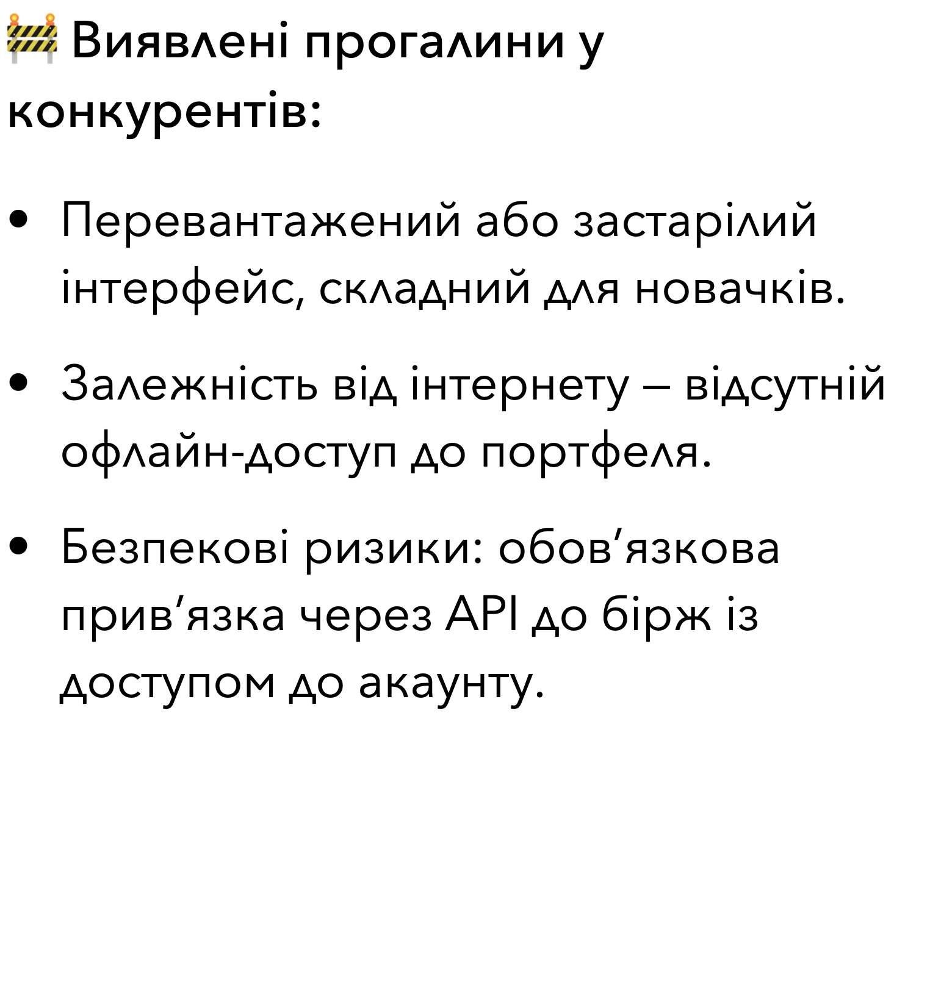
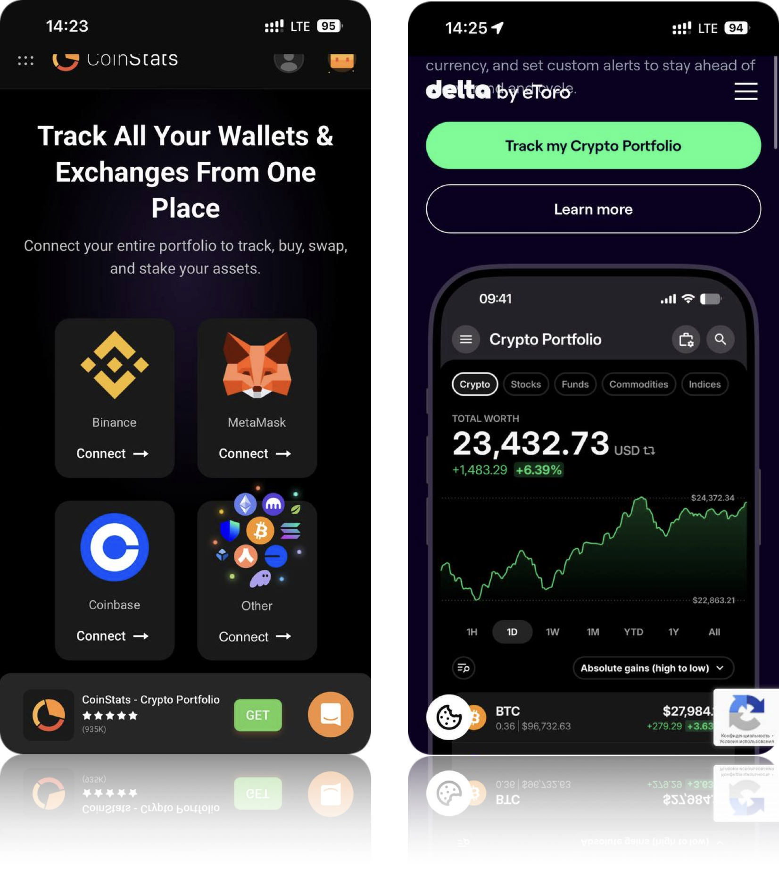
🔍 Аналіз існуючих рішень
3

Slide 4
Постановка задачі та опис системи
✅ Чітке формулювання проблеми:
Користувачам мобільних пристроїв, які інвестують у криптовалюту, бракує зручного та безпечного iOS-застосунку, який дозволяє відстежувати портфель криптоактивів локально, без необхідності реєстрації чи передачі особистих даних.
Більшість наявних рішень потребують постійного з'єднання з інтернетом, не забезпечують офлайн-доступу, аналітики, або мають складний, неадаптивний інтерфейс.
📌 Очікувані результати:
Простий і швидкий додаток для ведення криптопортфеля.
Повна автономність: працює без інтернету.
Висока безпека — без зберігання чутливих даних.
Мінімалістичний, адаптивний UI згідно з Apple-гайдлайнами.
Можливість подальшого масштабування функціоналу.
4

Slide 5

Вибір технологій розробки
💻 Мова програмування: Swift
🧩 Фреймворк: SwiftUI
🏗 Середа розробки: Xcode
🗂 Зберігання даних: Core Data
🔗 API: CoinGecko API
5

Slide 6
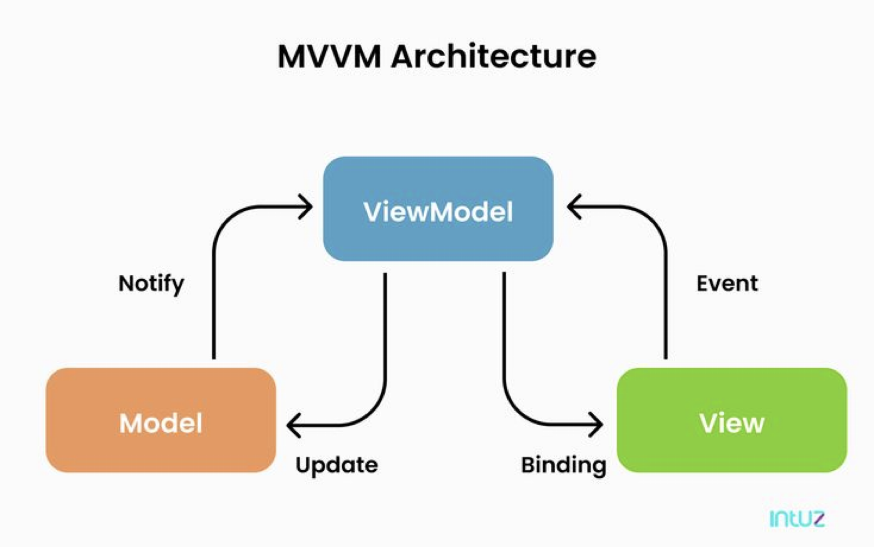
Архітектура створенного програмного забезпечення
- Model – містить структури даних, роботу з API та локальне збереження через Core Data.
- ViewModel – обробляє бізнес-логіку, отримує та готує дані з Model для відображення, використовує Combine для оновлень.
- View – інтерфейс користувача, створений у SwiftUI, підписаний на зміни у ViewModel для автоматичного оновлення.
6

Slide 7
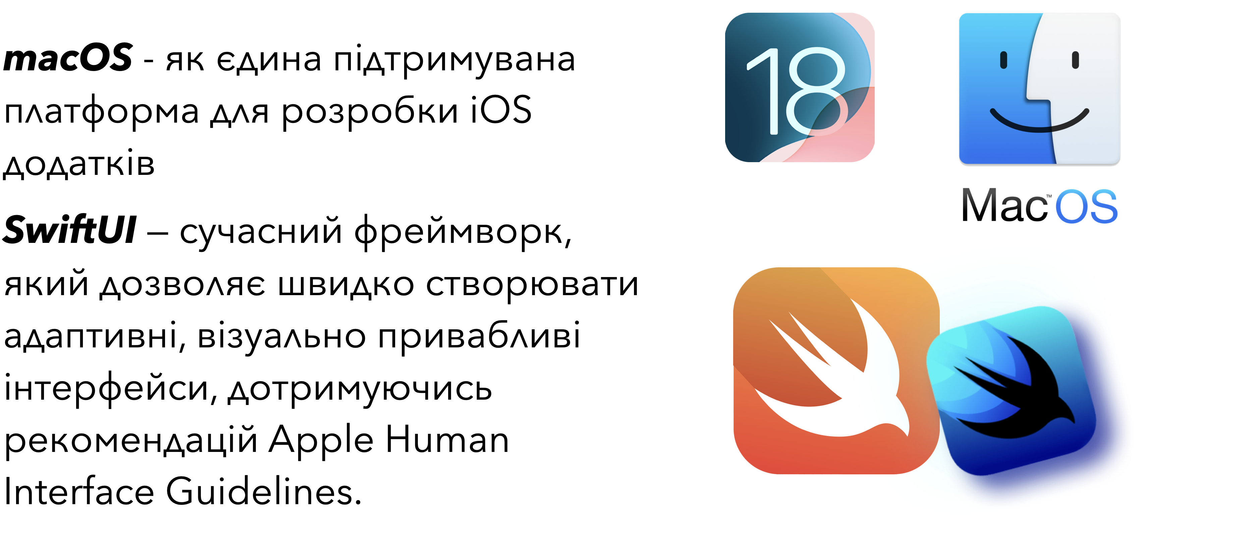
Опис програмного забезпечення, що було використано у дослідженні
7

Slide 8
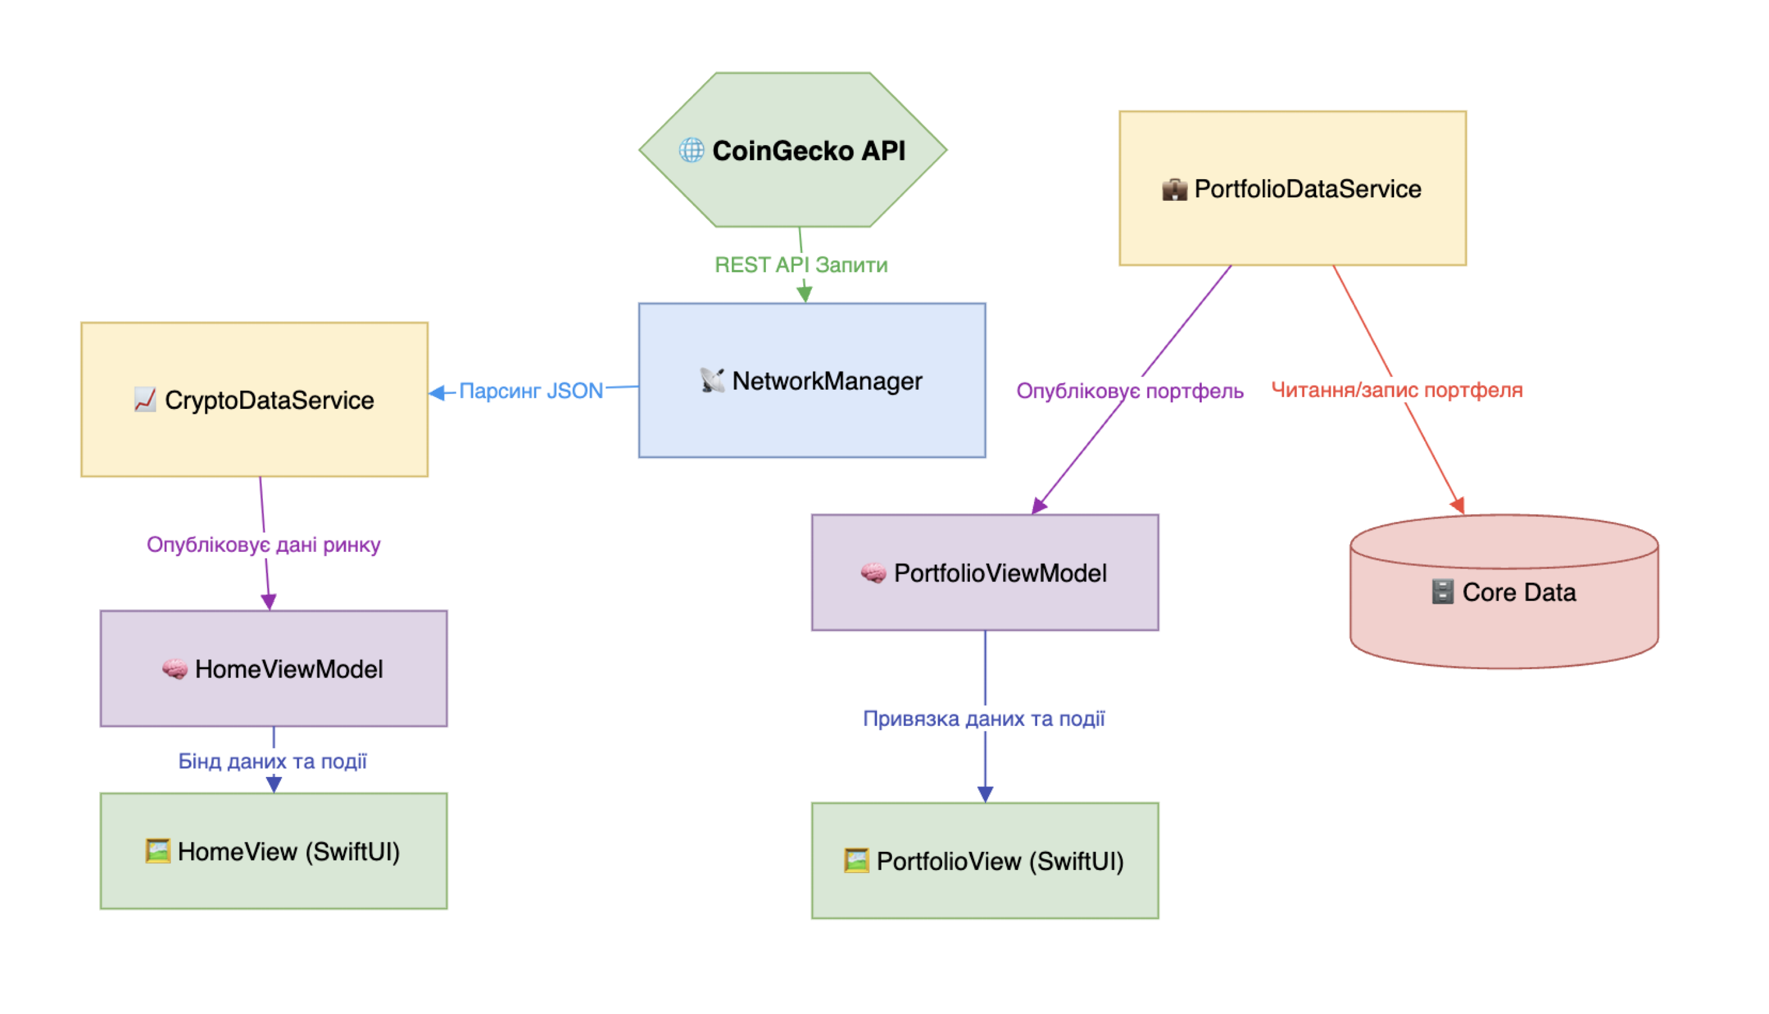
Дизайн системи
8

Slide 9
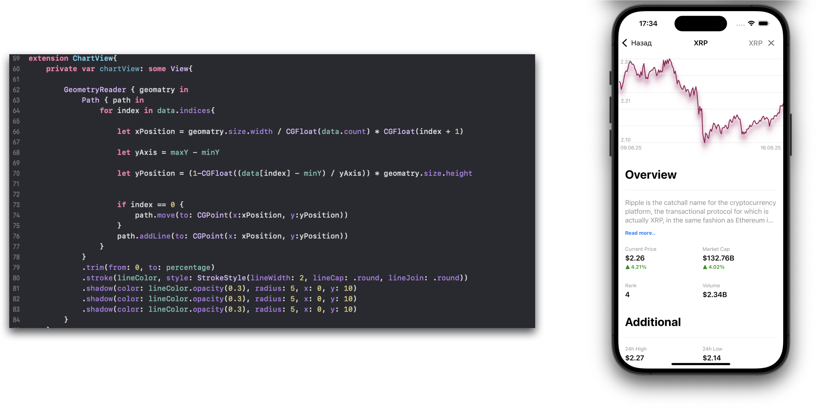
Приклад реалізації відображення графіку
9

Slide 10
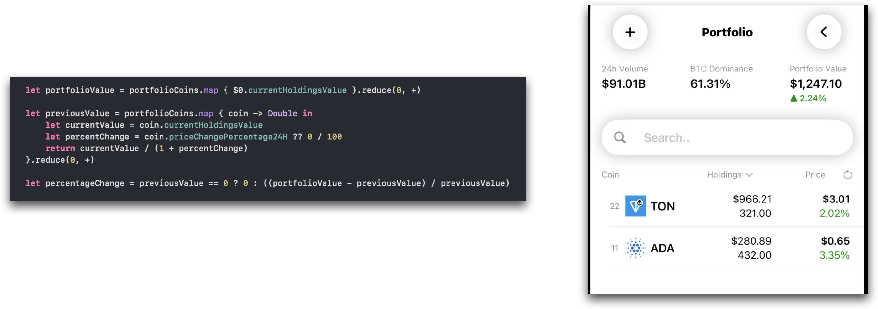
Приклад реалізації зміни проценту за добу
10

Slide 11
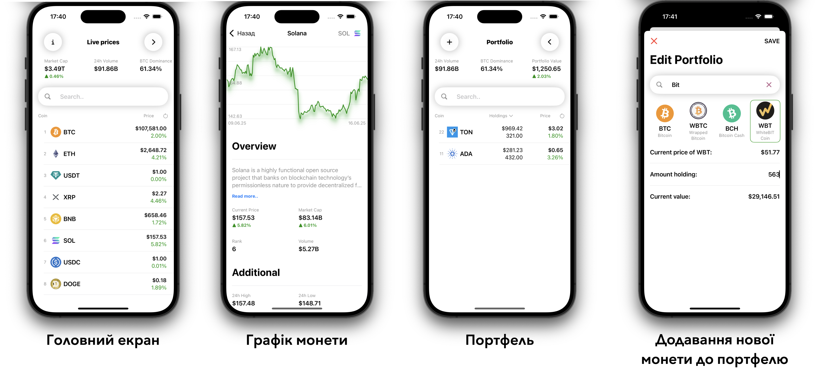
Інтерфейс користувача
11

Slide 12
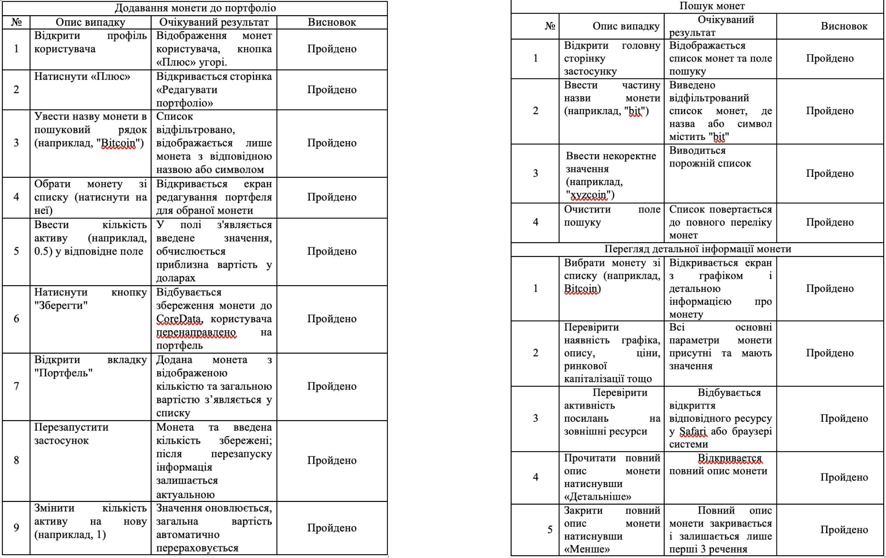
Тестування
12

Slide 13
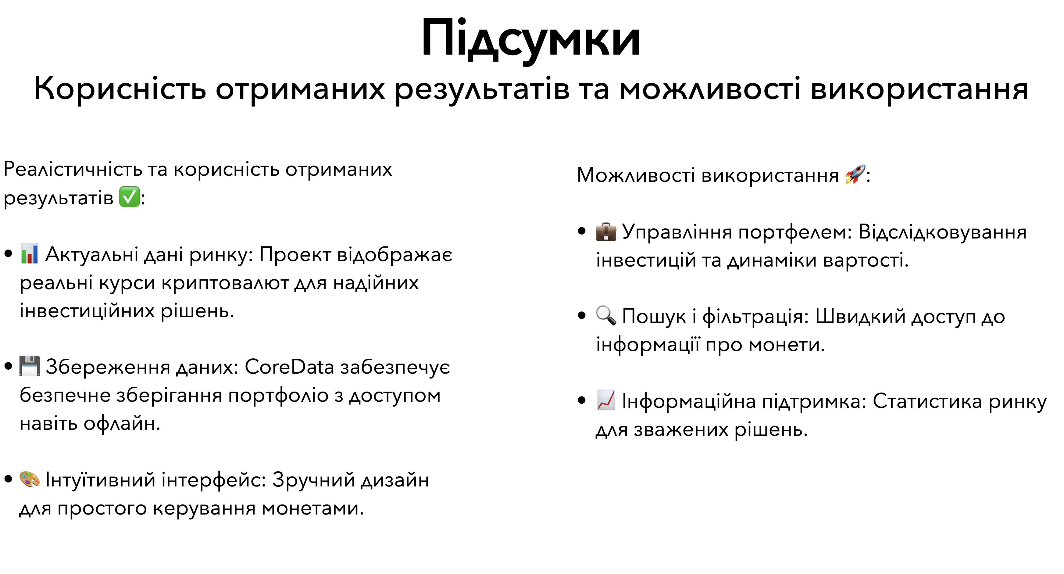
13

